Slide 1
ВЕЛИКИЕ ИМЕНА
ЛЮДВИГ ван БЕТХОВЕН

Slide 2
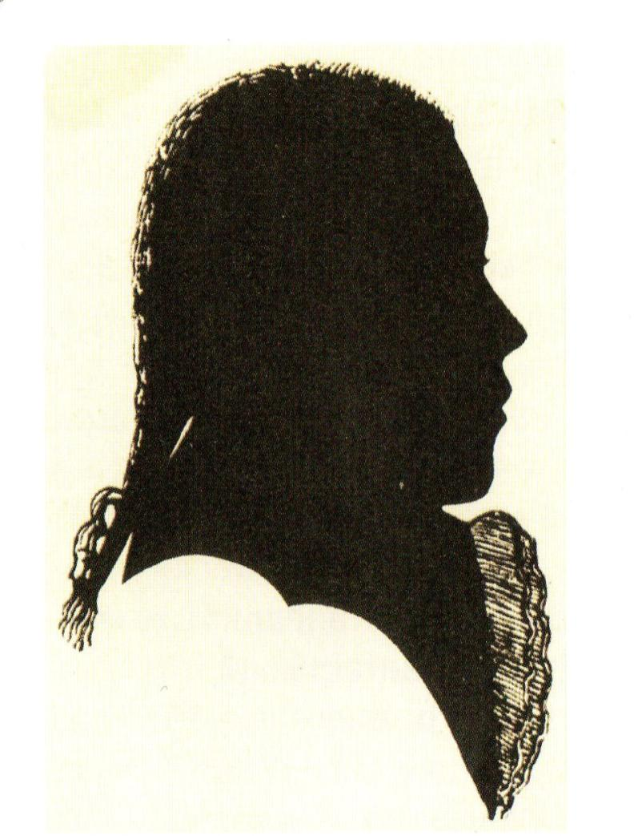
СИЛУЭТ БЕТХОВЕНА
В 16 ЛЕТ
НЕИЗВЕСТНОГО ХУДОЖНИКА.

Slide 3
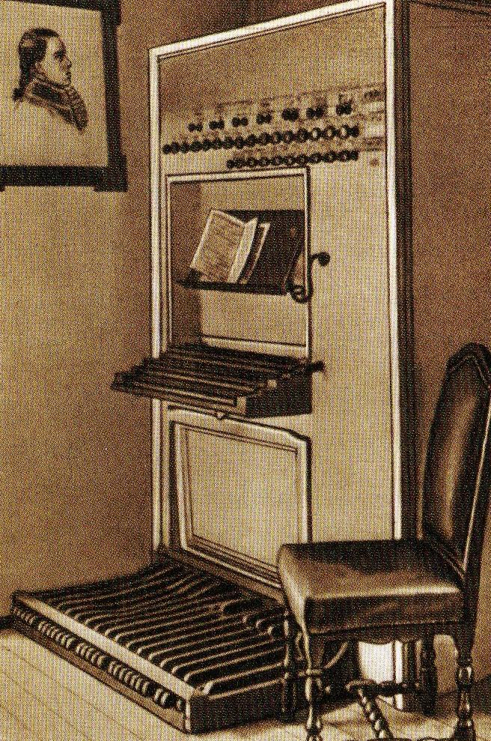
ОРГАН БЕТХОВЕНА.

Slide 4
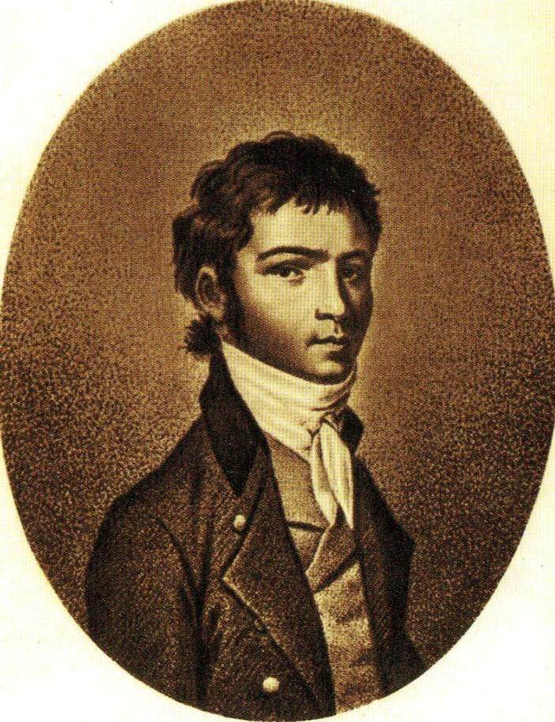
БЕТХОВЕН - ПЕРВЫЙ,
ЗАЯВИВШИЙ СВОЁ
«Я» В МУЗЫКЕ

Slide 5
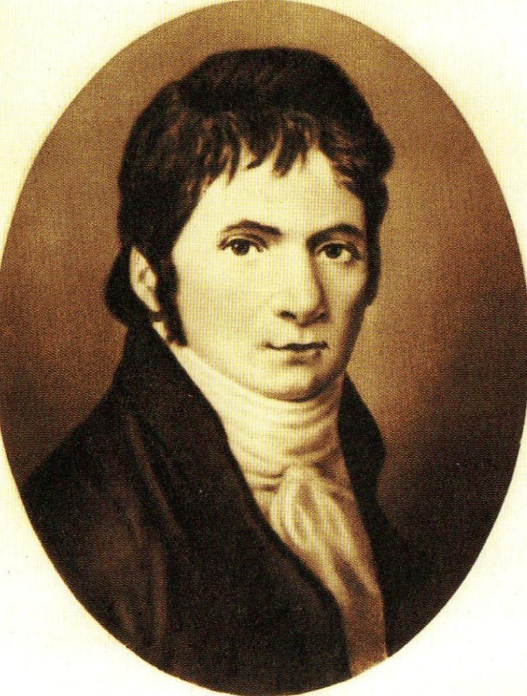
ДЖУЛИИ ГВИЧЧАРДИ
ОН ПОСВЯТИЛ
СОНАТУ – ФАНТАЗИЮ
№ 14

Slide 6
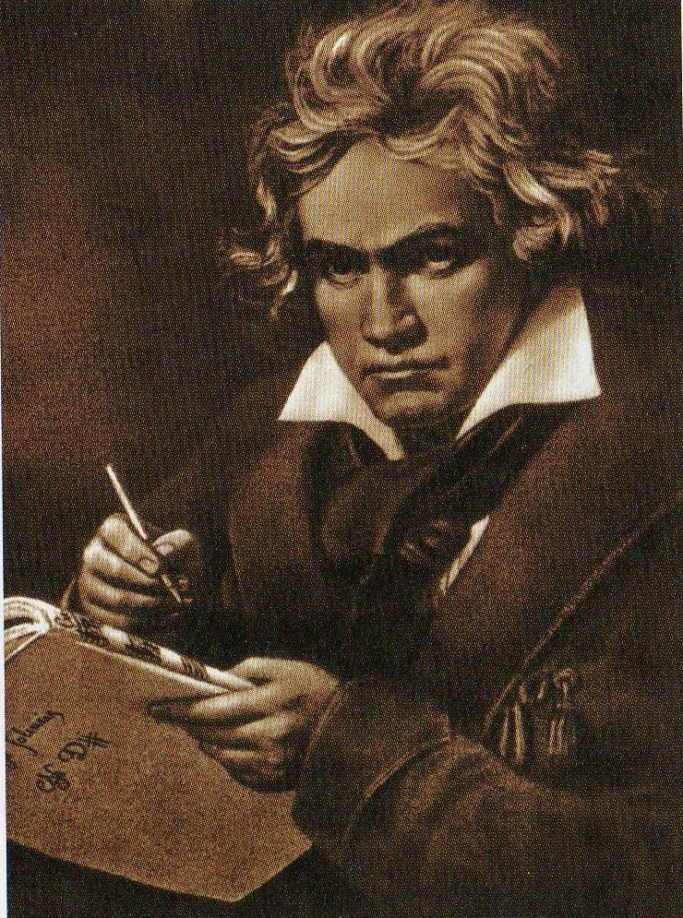
ДЕРЕВЯННАЯ ПАЛОЧКА
В ЗУБАХ - ТОЛЬКО ТАК ОН ЧУВСТВОВАЛ
И «СЛЫШАЛ»
СВОЮ МУЗЫКУ.

Slide 7
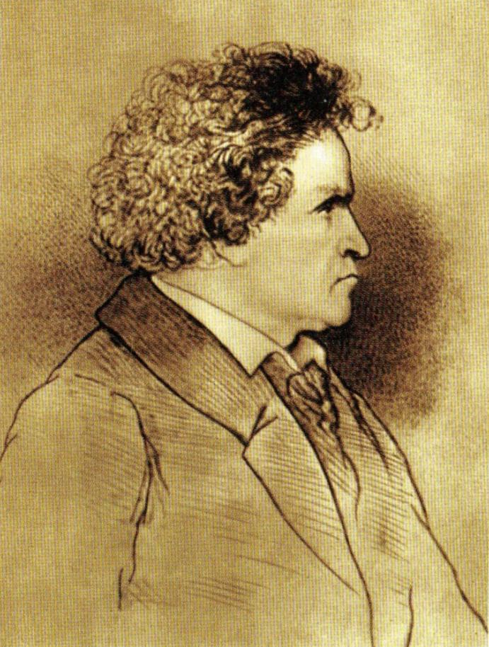
ПОРТРЕТ С НАТУРЫ ХУДОЖНИК
НЕИЗВЕСТЕН

Slide 8
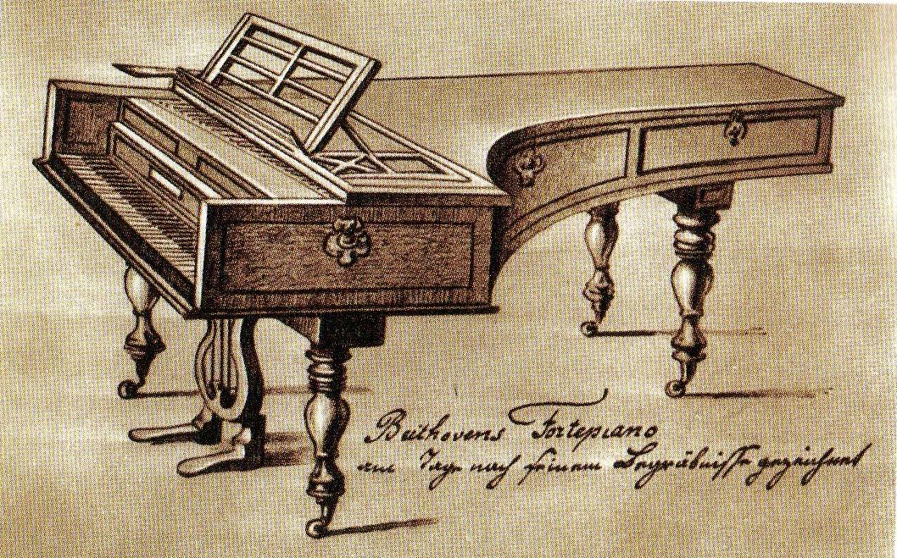
РОЯЛЬ БЕТХОВЕНА - АВТОР РИСУНКА НЕИЗВЕСТЕН

Slide 9
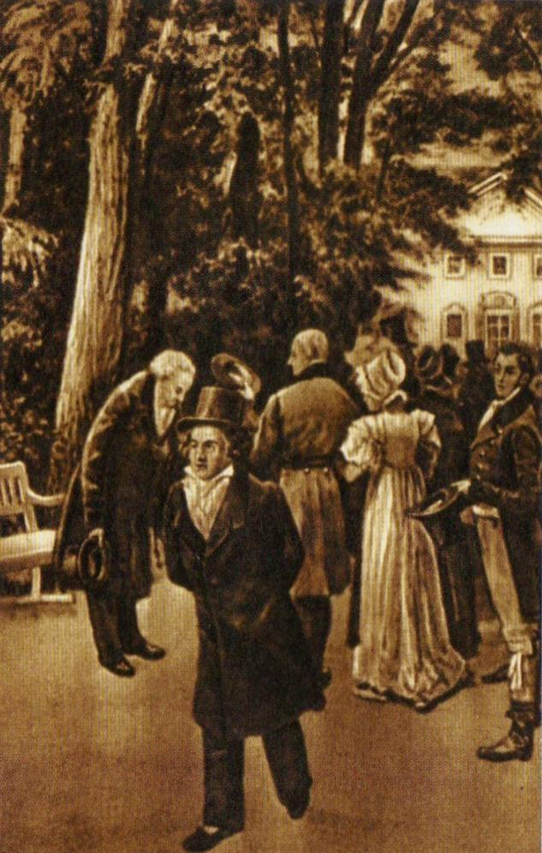
БЕТХОВЕН И ГЁТЕ
В ТЕПЛИЦЕ
1812 год

Slide 10
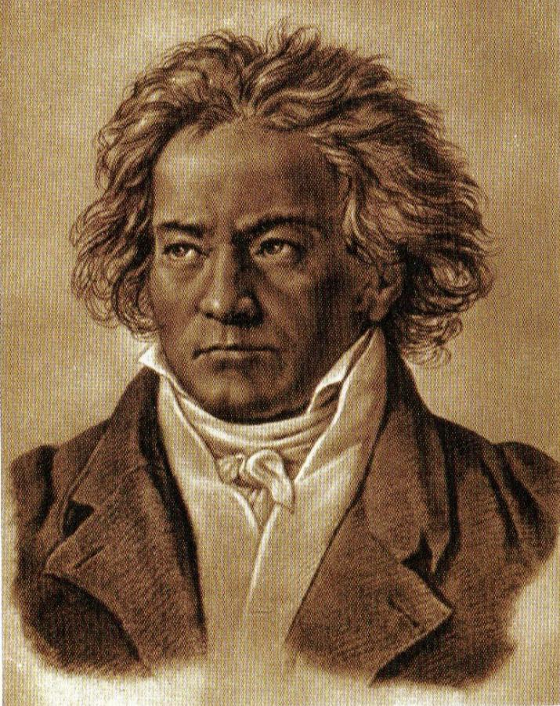
НАПИСАНЫ
СОНАТА № 14
И ПЯТАЯ
СИМФОНИЯ -
ОН ИЗВЕСТЕН
И ЛЮБИМ
ПОКЛОННИКАМИ
1823 год

Slide 11
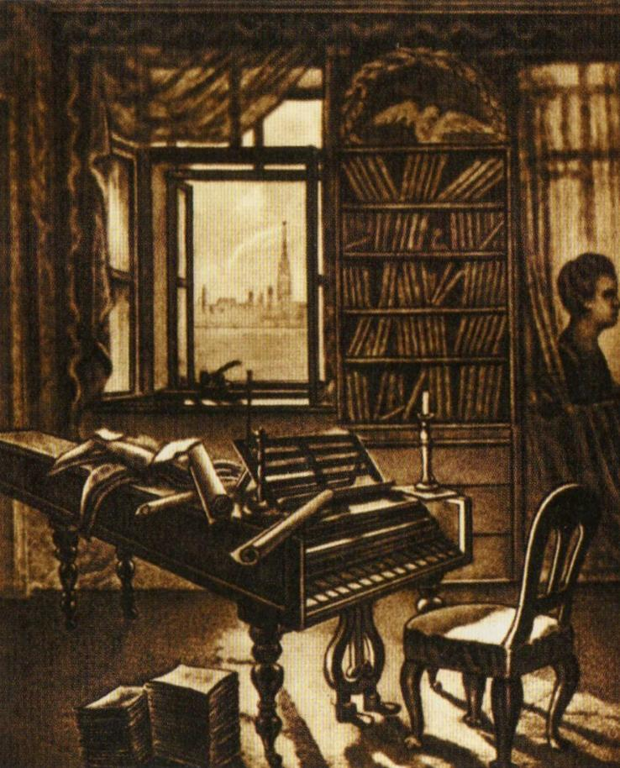
КОМНАТА БЕТХОВЕНА
РИСУНОК ЛЕЙБОЛЬДА

Slide 12
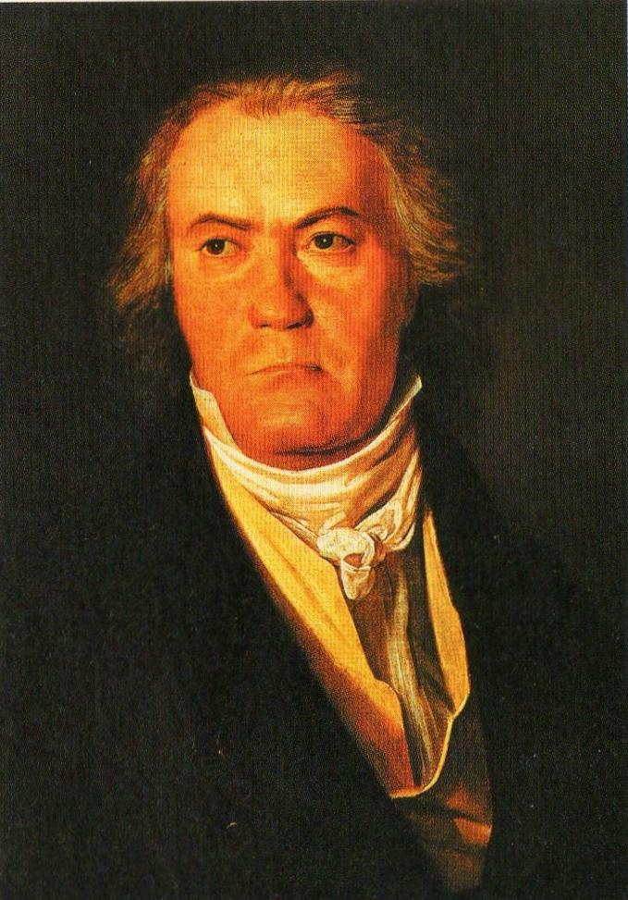
ЛЮДВИГ
ван БЕТХОВЕН
ХУДОЖНИК
ВАЛЬДМЮЛЛЕР
1823 год

Slide 13
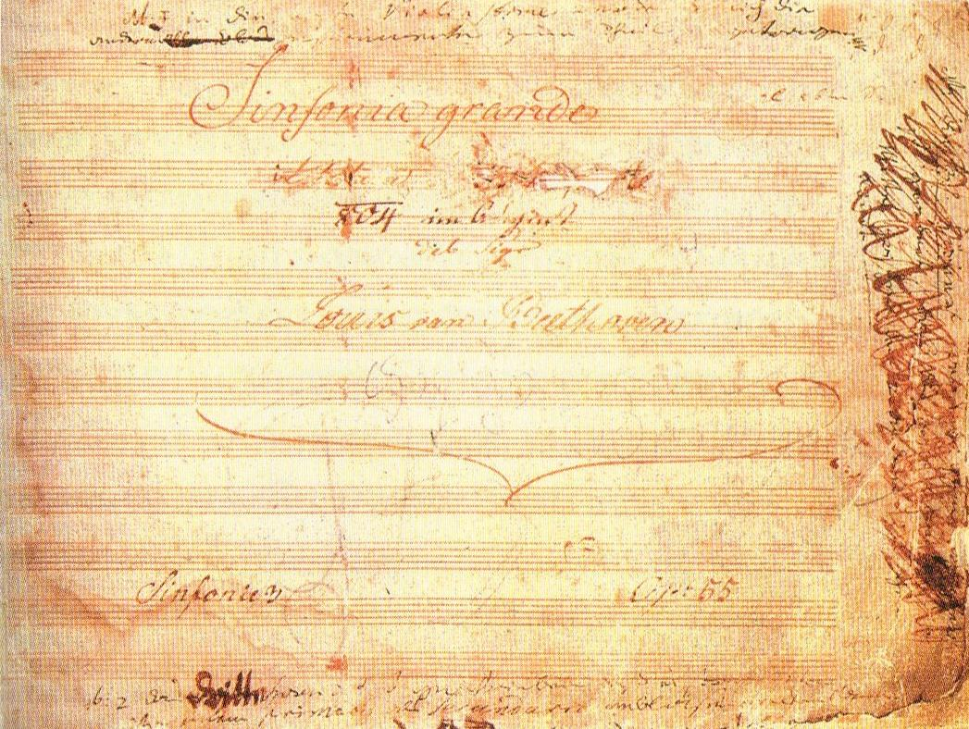
ТИТУЛЬНЫЙ ЛИСТ СИМФОНИИ №3 – НАПОЛЕОНУ.

Slide 14
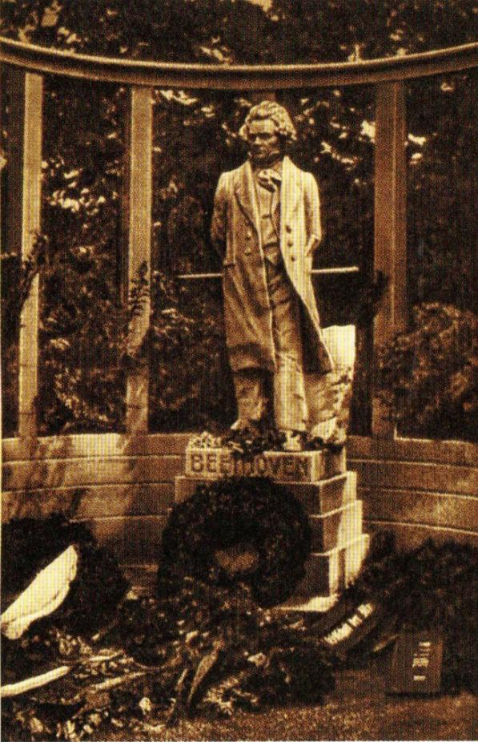
ПАМЯТНИК
ЛЮДВИГУ ван
БЕТХОВЕНУ
В ГАЙЛИГЕНШТАДТЕ
РАБОТА ВЕЙГЕЛЯ

